Slide 1
МБДОУ №7 «Черемушки»
Проект ко Дню Победы в первой младшей группе
Воспитатели: Гришанина О.С.
Чистякова Е.С.

Slide 2
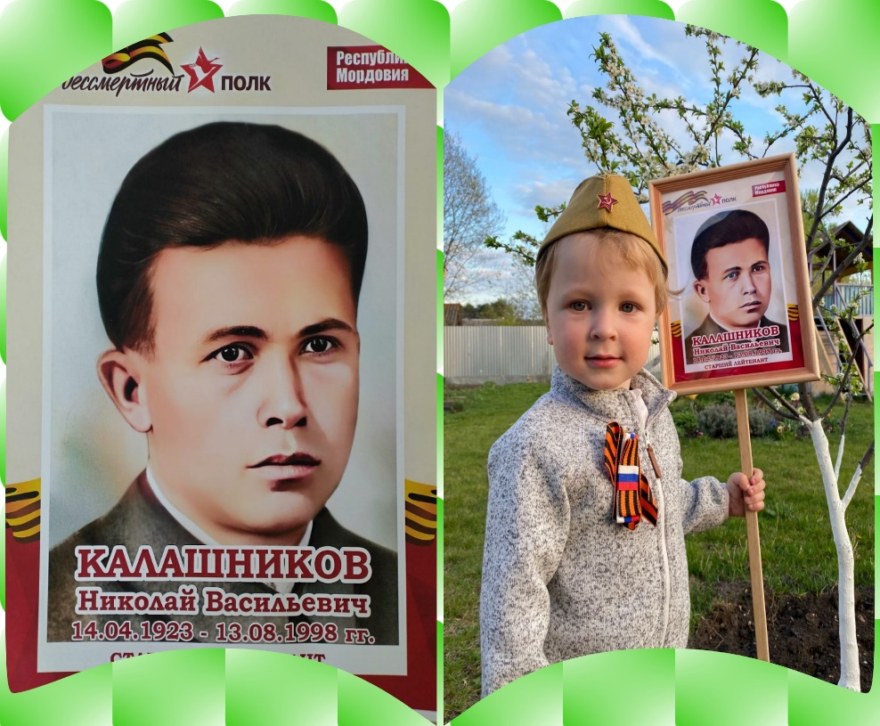
День Победы – праздник прадедов

Slide 3

Чтение стихотворений
В небе праздничный салют,
Фейерверки там и тут.
Поздравляет вся страна
Славных ветеранов.
А цветущая весна
Дарит им тюльпаны,
Дарит белую сирень.
Что за славный майский день?
Н. Иванова

Slide 4
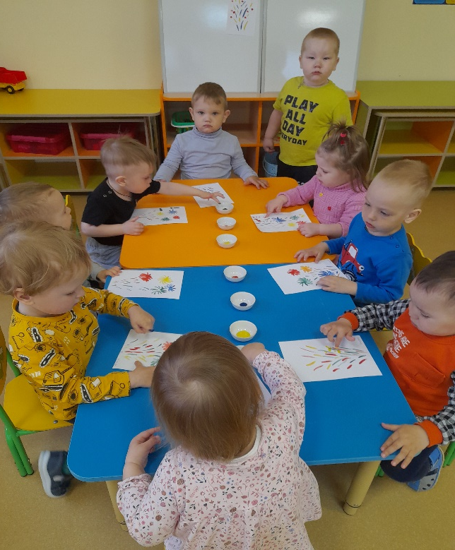
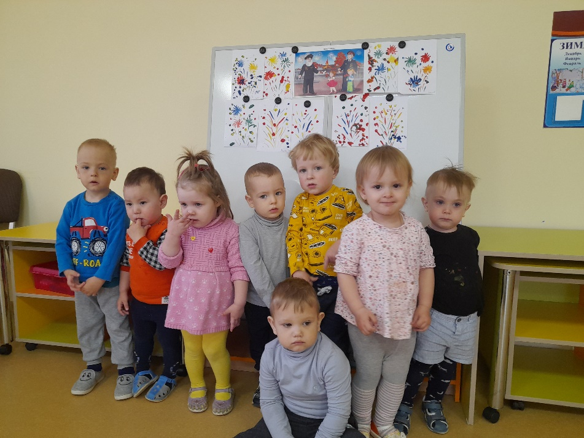
Рисование «Салют Победы»

Slide 5
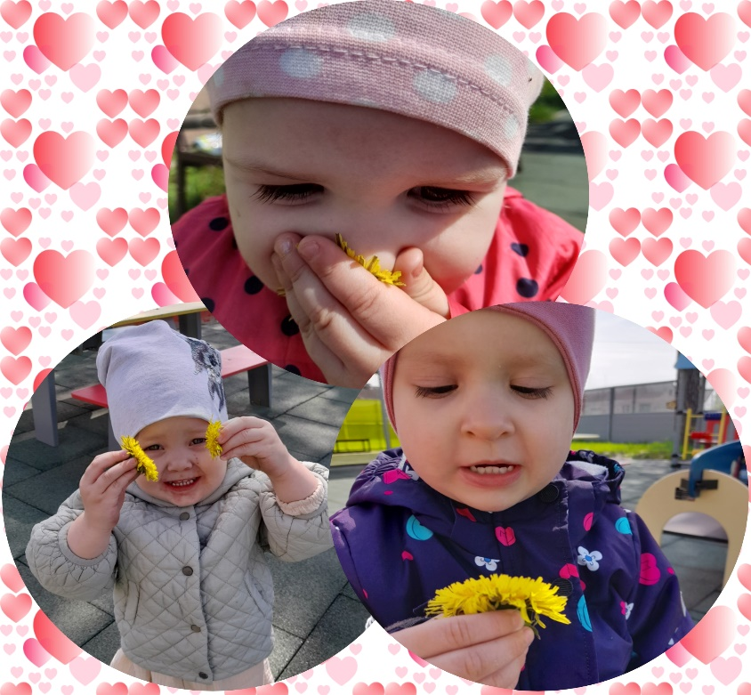
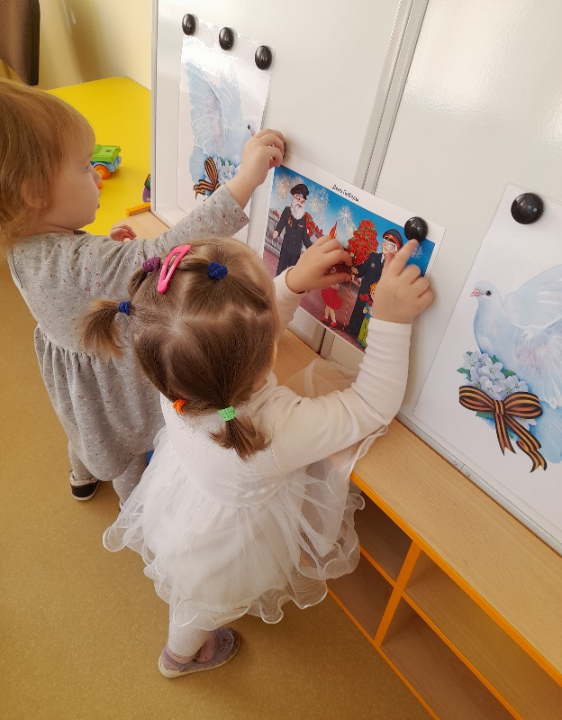
Беседа «Мирное небо глазами детей»

Slide 6
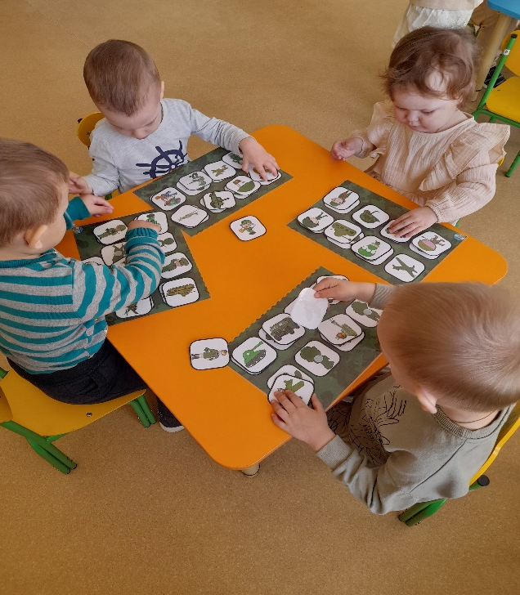
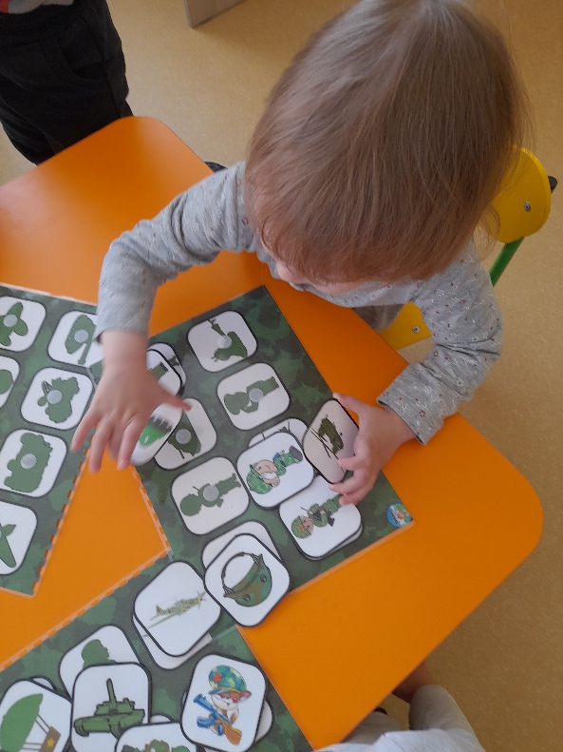
Дидактическая игра «Подбери картинку»

Slide 7
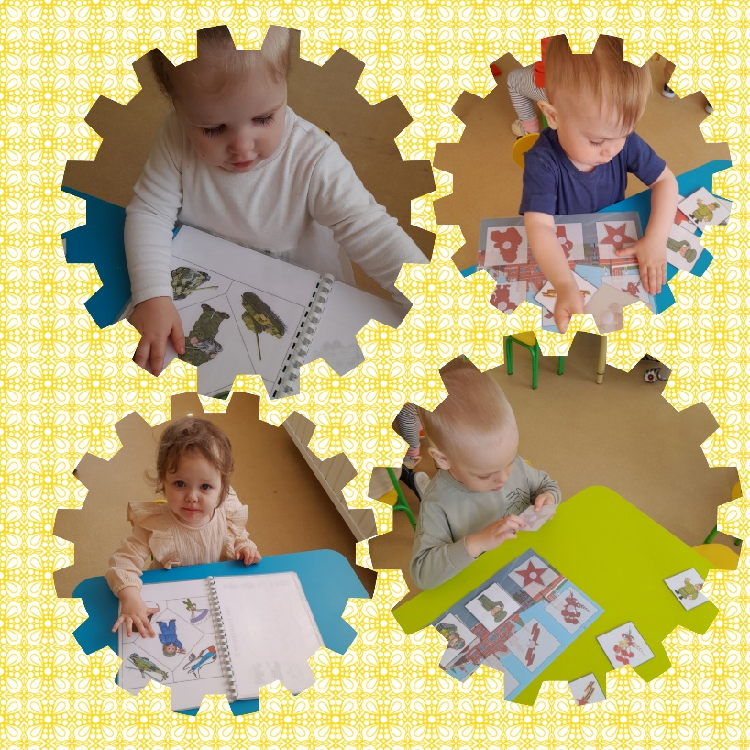
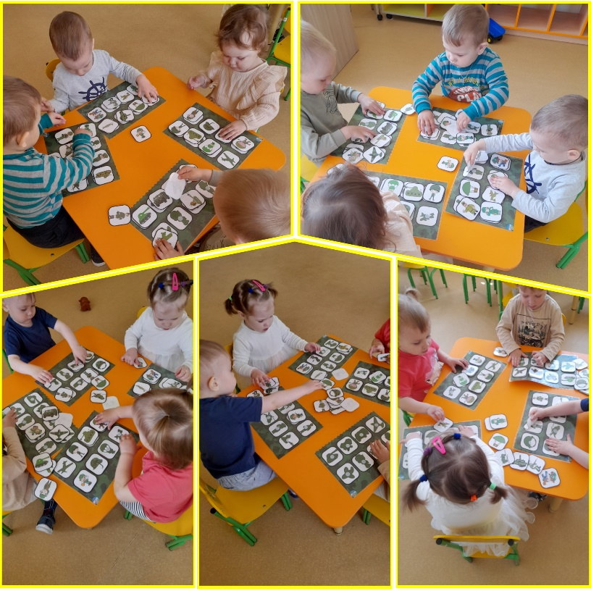
Дидактическая игра «Подбери картинку»

Slide 8
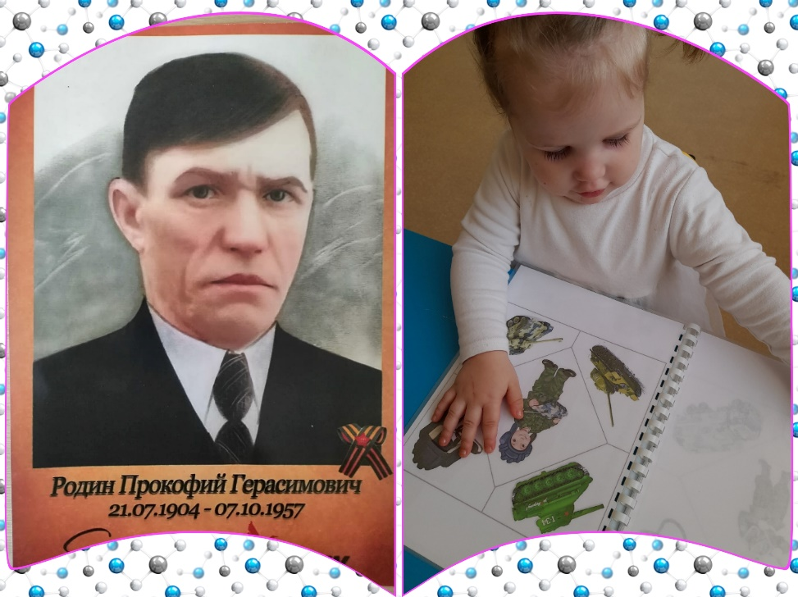
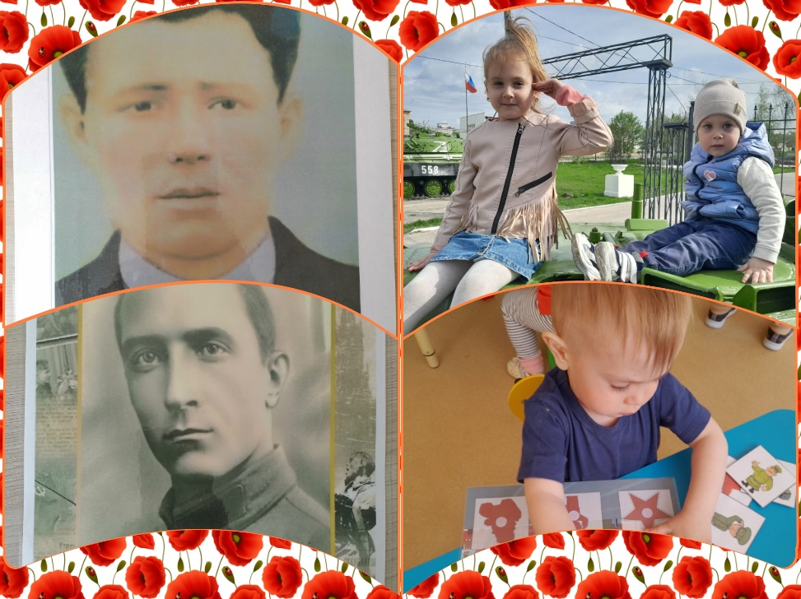
«Бессмертный полк»

Slide 9
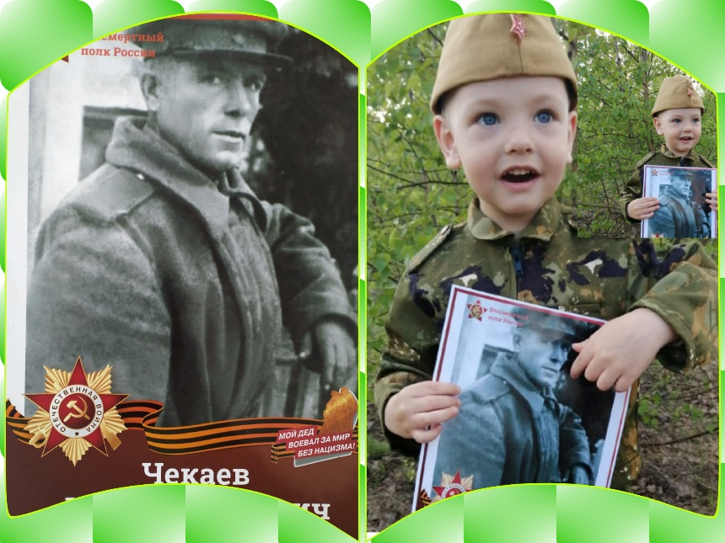
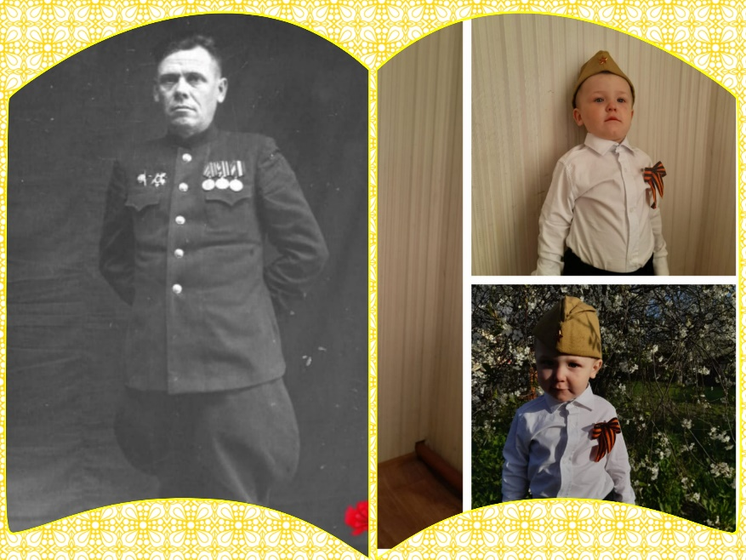
«Бессмертный полк»

Slide 10
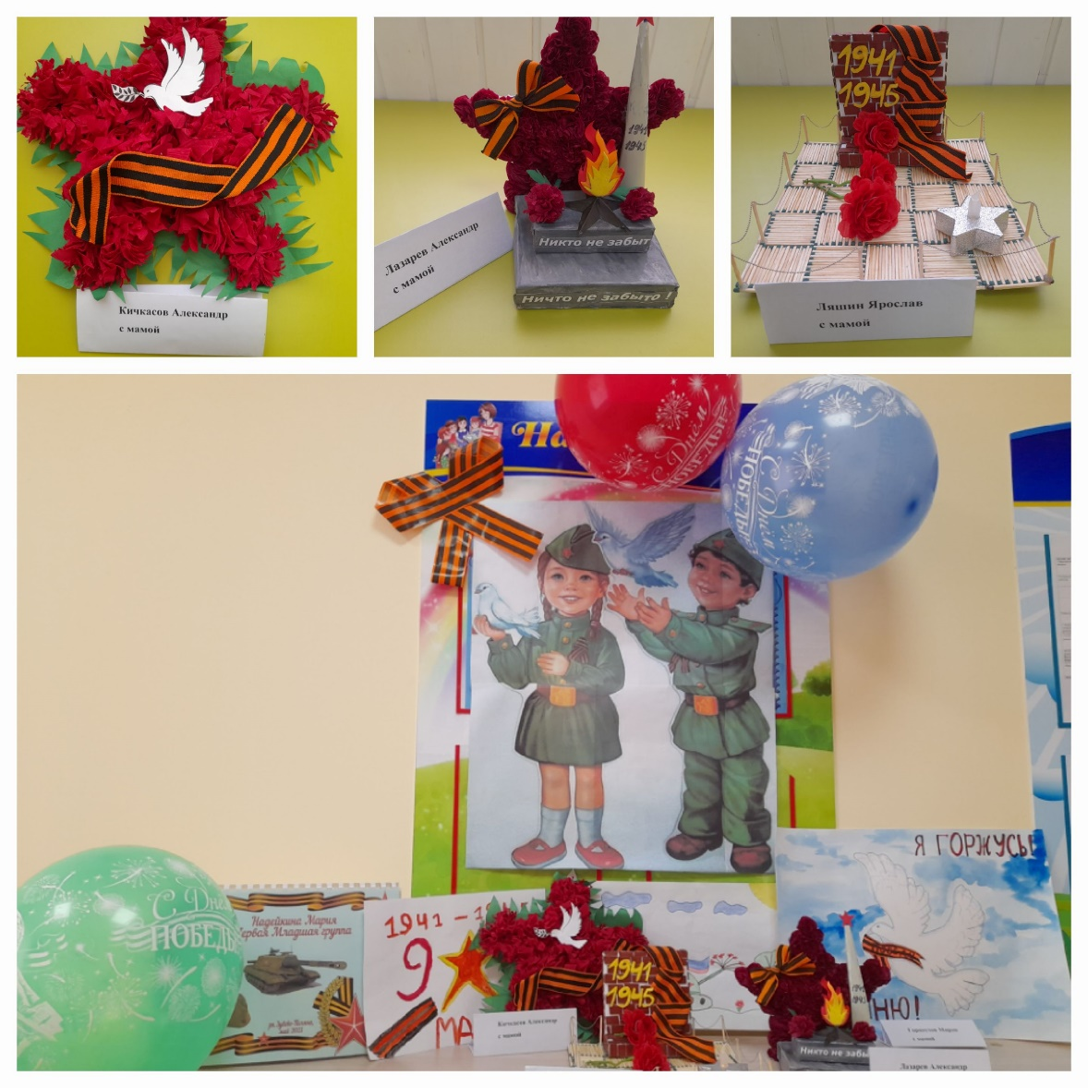
Выставка «День Победы»

Slide 11
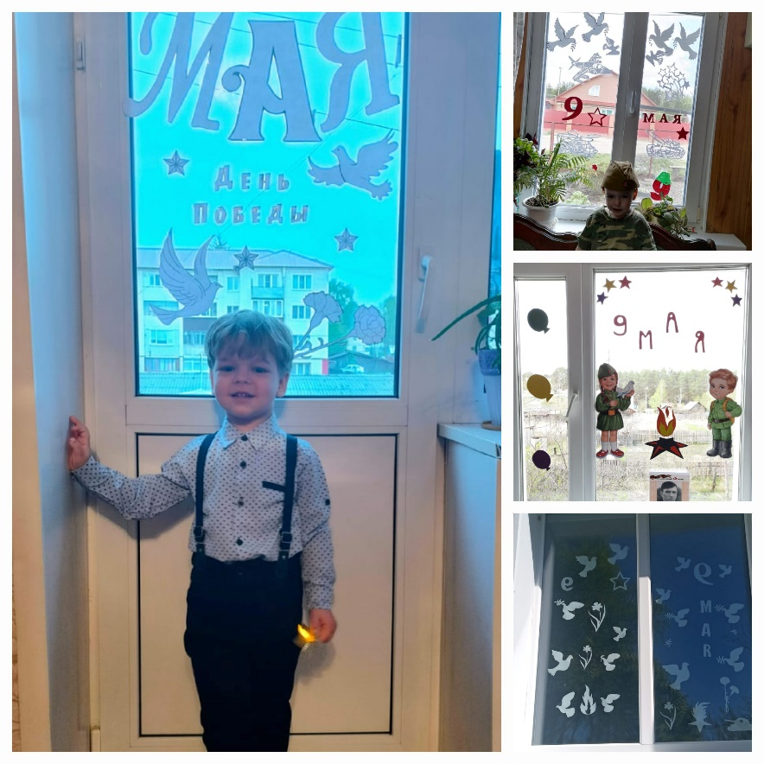

«Окна Победы».

Slide 12
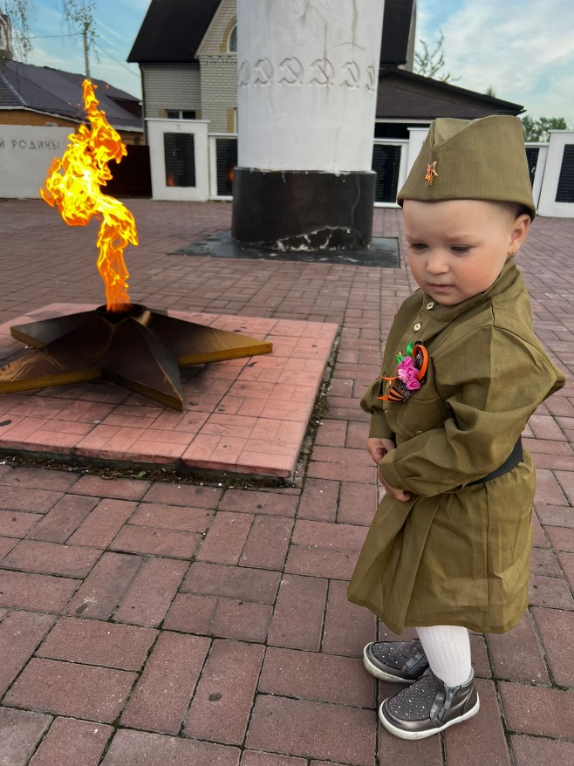
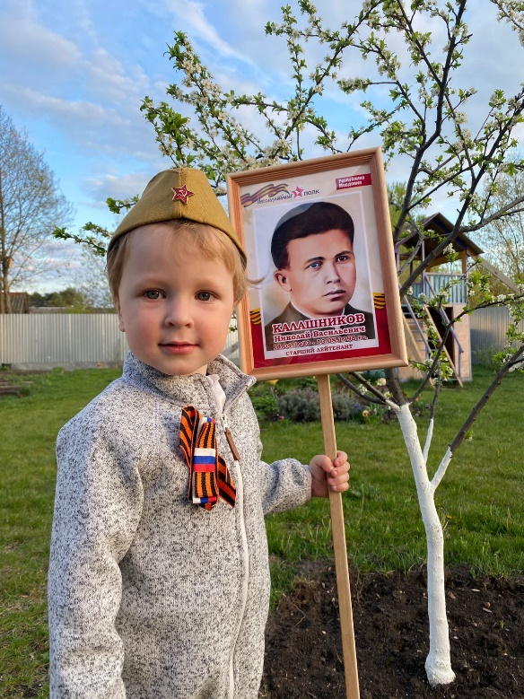

Slide 13
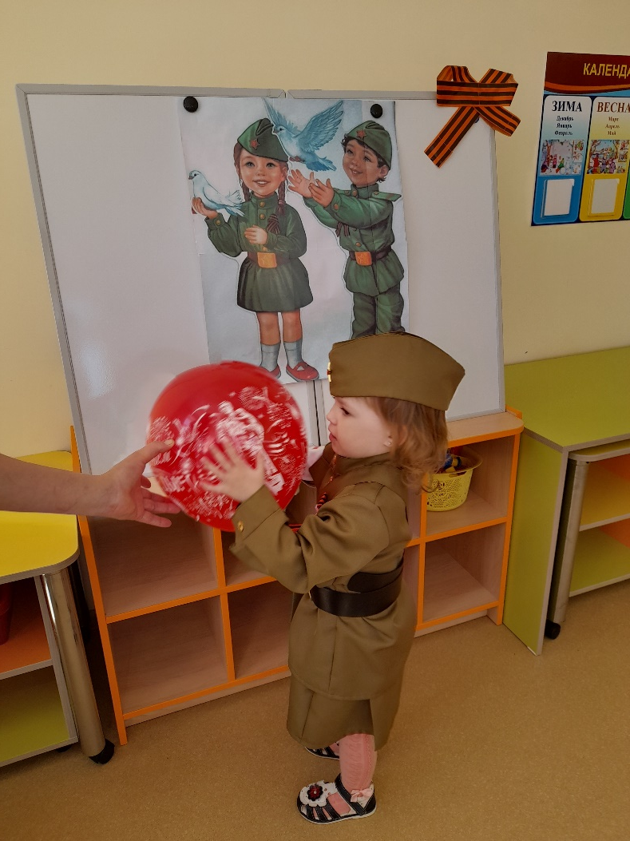
Мир и дети
Мир и дружба всем нужны,
Мир важней всего на свете.
На земле где нет войны,
Ночью спят спокойно дети.
Там, где пушки не гремят,
В небе солнце ярко светит.
Нужен мир для всех ребят.

Slide 14
Спасибо за внимание!

